Slide 1
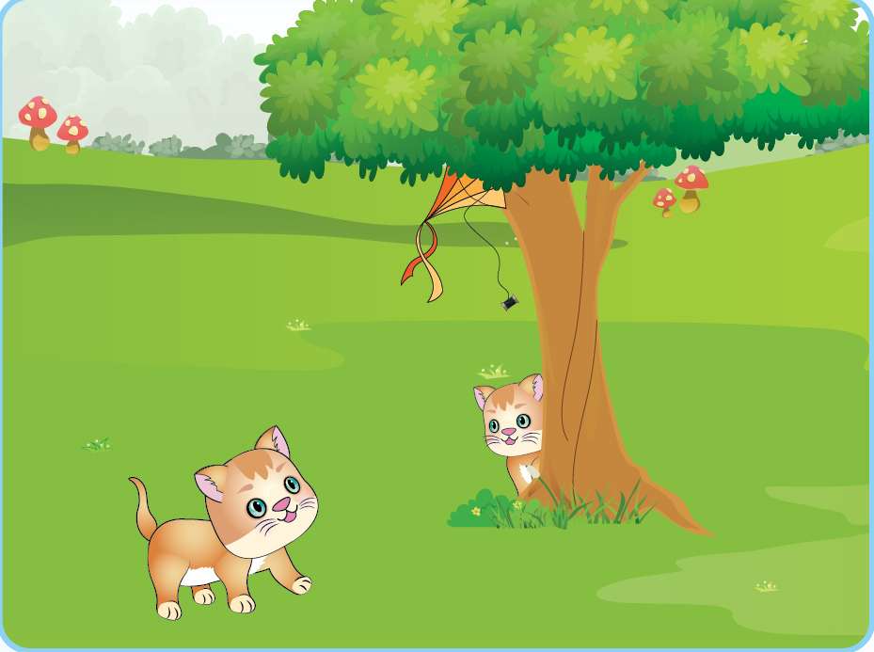

Unit 11: Kk
Lesson 2

Slide 2
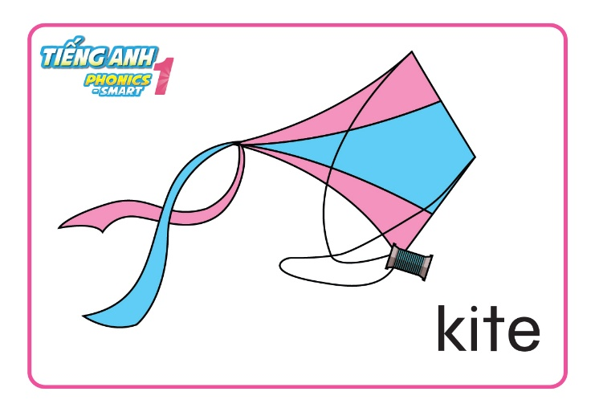
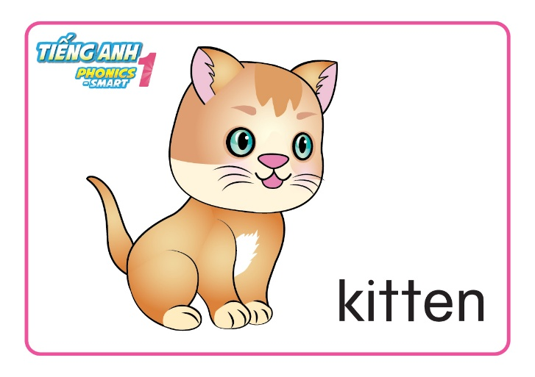



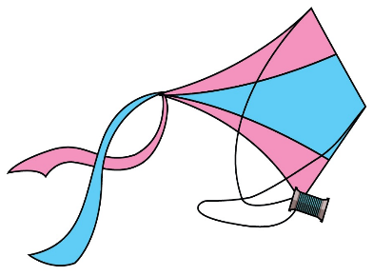
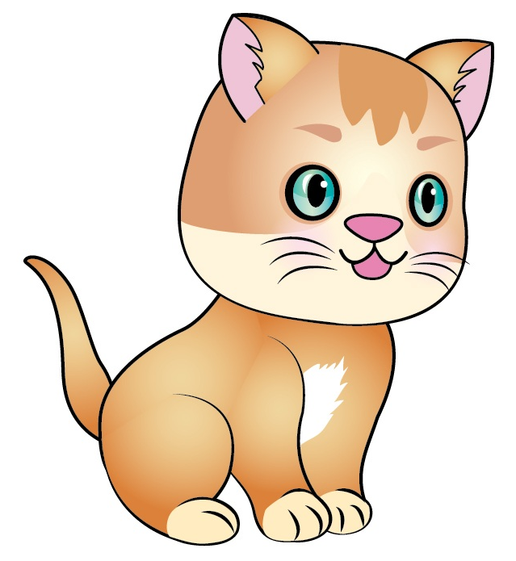

Unit 11:
Lesson 2
1. Listen and repeat.
kites
kittens

Slide 3
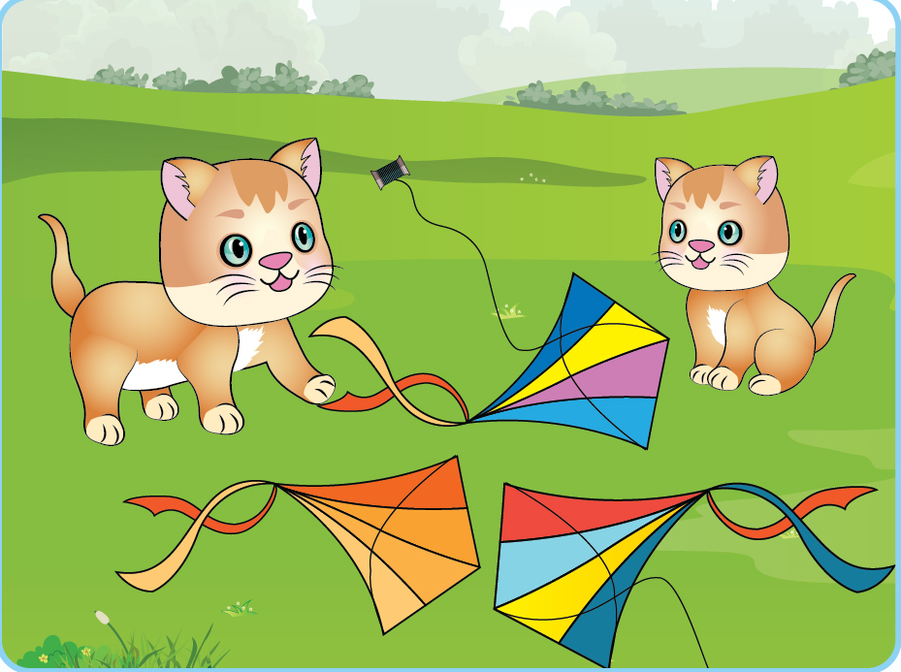
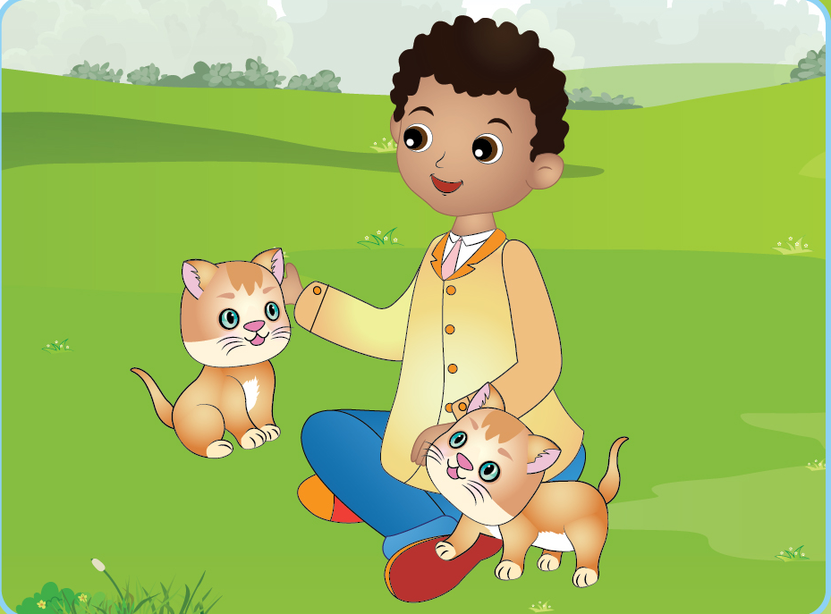
Unit 11:
Lesson 2
1. Listen and repeat.
I see two kittens.
The kittens love kites.
I love kittens.

Slide 4
Unit 11:
Lesson 2
1. Listen and repeat.
I see two kittens.

Slide 5
Unit 11:
Lesson 2
1. Listen and repeat.
The kittens love kites.

Slide 6
Unit 11:
Lesson 2
1. Listen and repeat.
I love kittens.

Slide 7
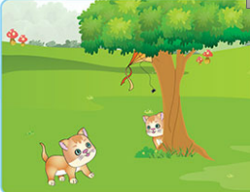
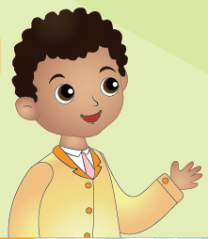
Unit 11:
Lesson 2:
1. Look, listen and repeat.
Role play
I see two kittens.
The kittens love kites.
I love kittens.
Notes:
GV mời 2 học sinh đóng vai kittens, 2 học sinh đóng kites. GV đóng vai Tommy làm mẫu. Sau đó dành 1-2 phút để work in pairs và mời các học sinh xung phong lên bảng đóng vai.

Slide 8

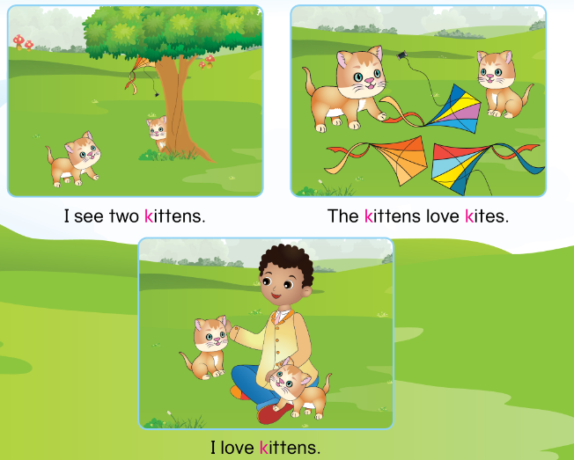
Unit 11:
Lesson 2:
1. Look, listen and repeat.
Notes:
Hướng dẫn sử dụng sách, nghe, chỉ và nhắc lại.

Slide 9
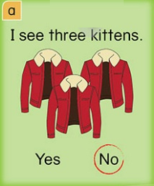
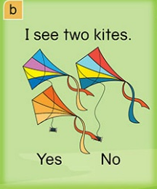
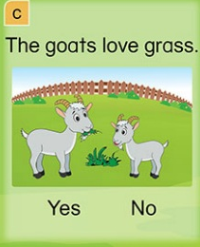
Unit 11:
Lesson 2
1. Listen and repeat.
2. Look, read and circle.

Slide 10

Unit 11:
Lesson 2
1. Listen and repeat.
2. Look, read and circle.
two kittens
I see …….…………………
kites
The kittens love …………
kittens
I love …………….

Slide 11



